Slide 1
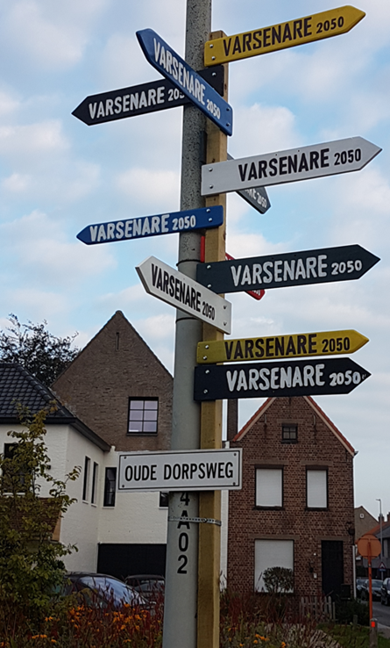
Leefbaar Varsenare Ruimtelijke Ordening
September 2021

Slide 2
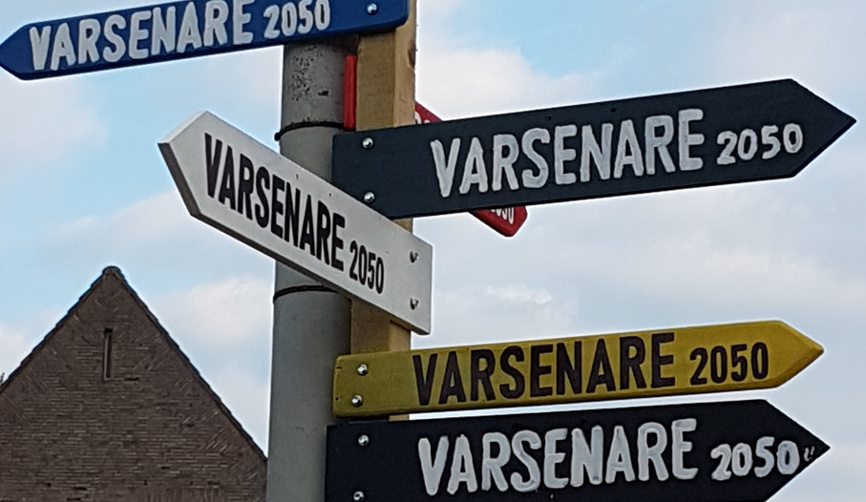
Vooraf.. Neem eens een blaadje…
Ruimtelijke Ordening
Van knelpunten naar oplossingen… jouw mening vooraf
Huisvesting
Economie
Vrije tijd
Dorpsbeeld
Milieu
Andere….thema’s

Slide 3
Wie zijn wij?
Leefbaar Varsenare in het kort (als dit nog moet ☺):
Onafhankelijk
Participatie van gemotiveerde inwoners
Bottom up
Positief & Constructief
Perspectief 2050
Geen dromen maar acties en realisaties

Slide 4
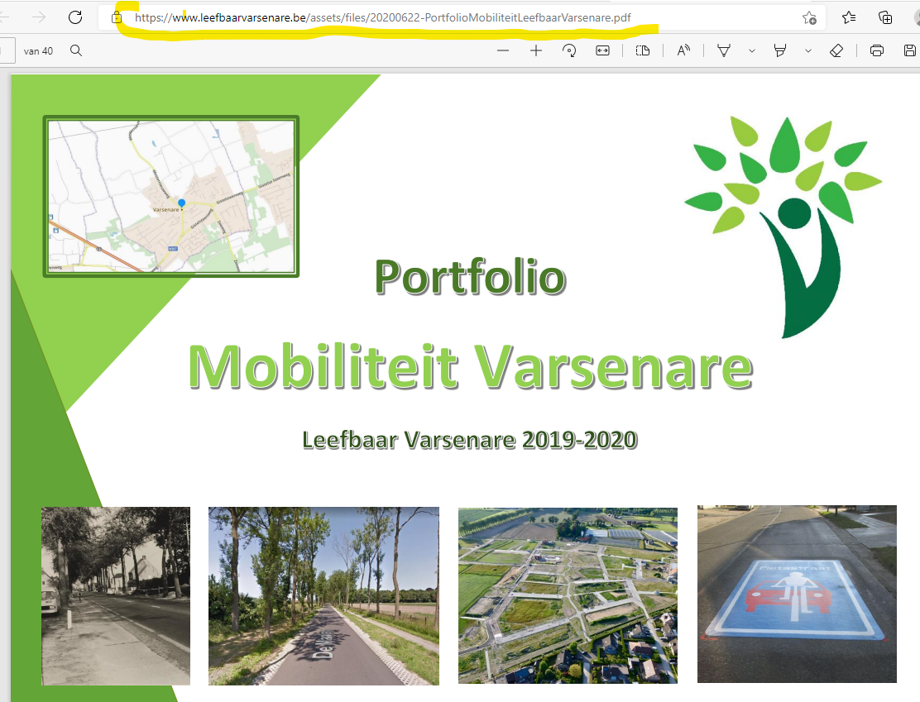
Traject 2019-2020 Portfolio Mobiliteit
Mobiliteitsstudie i.o.v. gemeentebestuur door Vectris
Feedback Vectris begin juli 2021 (open info-avond) incl belofte tot feedback vanuit gemeente in sept 2021

Slide 5
Waarom ruimtelijke ordening?
Infosessie 29 juni 2021 – Paul Wuillaume (+/- 45 deelnemers)
Brainstormen over ruimtelijke planning
Gemeente zoekt naar antwoorden op het ruimtelijk vraagstuk, doch verhaal mist nog teveel een visie, gedragen keuzes en een helder toekomst-gericht beleid!

Slide 6
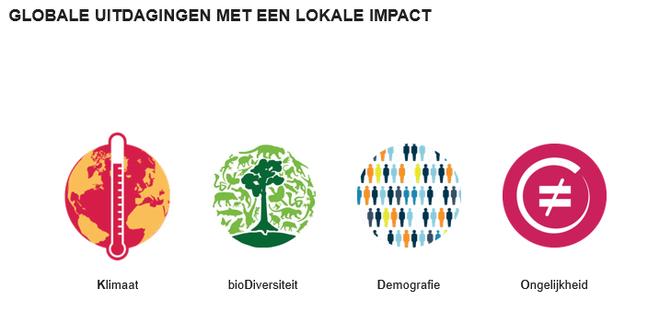
Waarom ruimtelijke ordening?
Stilstaan is achteruitgaan
Perspectief 2050 – 2100 vereist onmiddellijke keuzes en doortastende acties

Slide 7
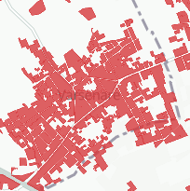
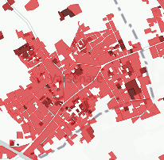
Uitdaging: Enorme inname open ruimte in Vlaanderen!
Vb. In de periode tussen 2008 tot 2020 ging er in de gemeente Jabbeke
100 ha aan onbebouwde percelen verloren (of afgerond 8 ha per jaar)
Dit komt overeen met 111 grote voetbalvelden (120 * 75 m)

Slide 8
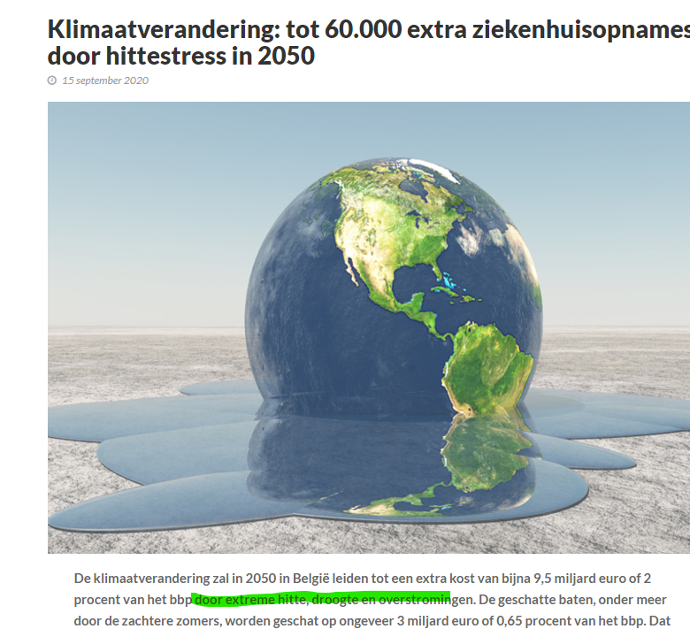
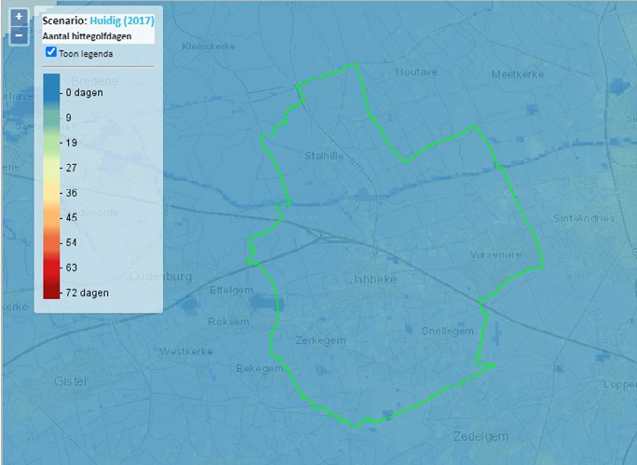
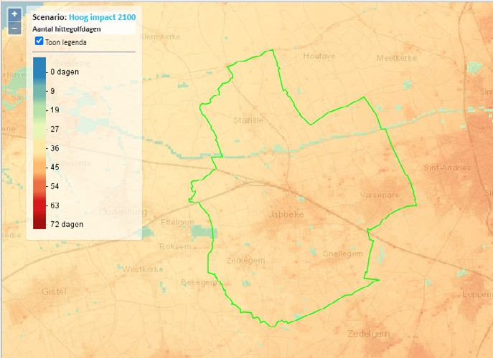
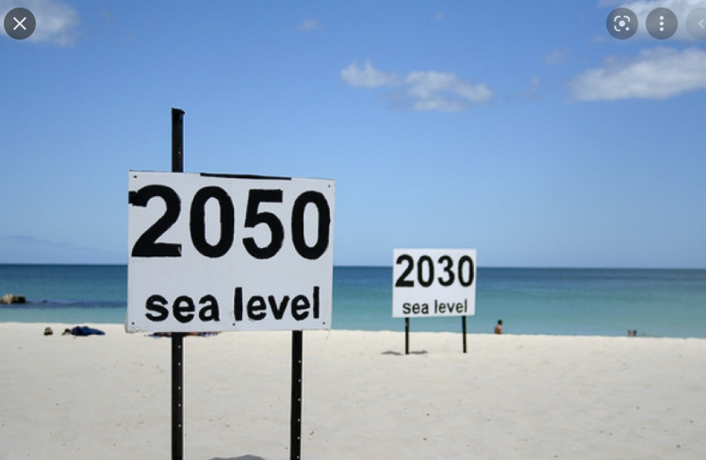
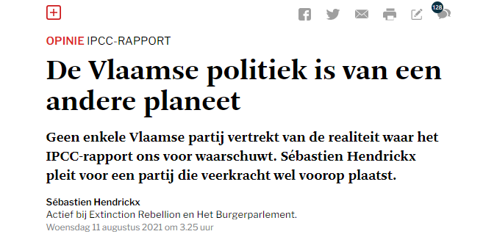
Uitdaging: Klimatologische veranderingen
Jabbeke: van 3 hittegolfgdagen in 2017 naar 14 hittegolfdagen in 2050

Slide 9
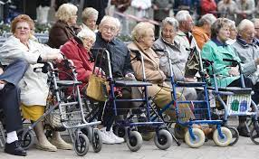
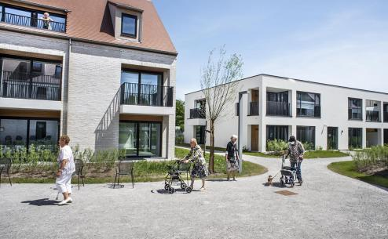
Uitdaging: Demografische evolutie
en sociale ongelijkheid
Vergrijzing in Jabbeke, Varsenare (21% 65+) en verjonging (slechts 17%).
Op lange termijn (20jaar) overschot huisvesting (appartementen)
Keuze hoeveelheid inplanting appartementen (serviceflats)? Open rusthuis?
Betaalbaarheid huisvesting – bouwgrond in Varsenare?
Aanbod sociale huisvesting (slechts 2à3% binnen Jabbeke - gemiddeld Vlaanderen 6%)
Slaapdorp?

Slide 10
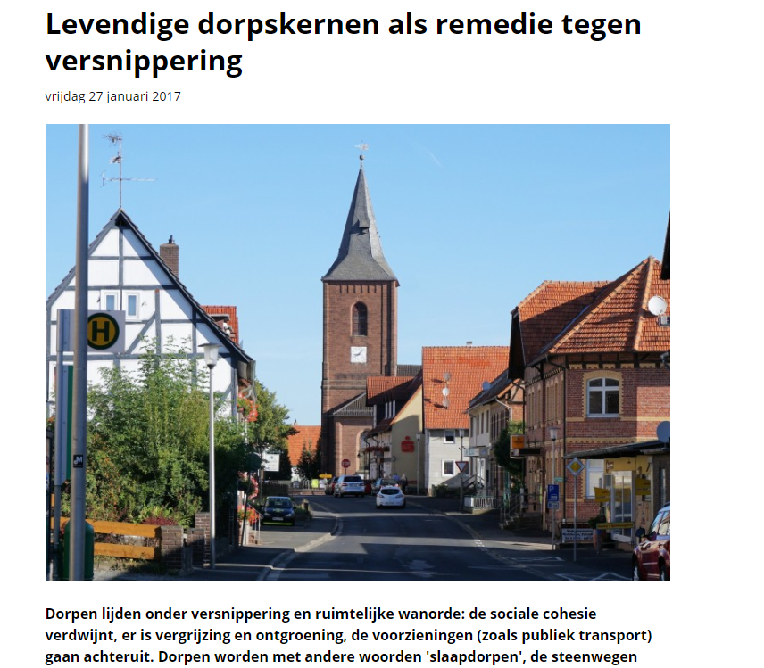
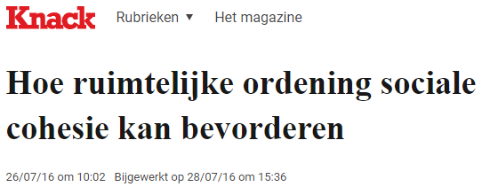
Ruimte om te leven (en te werken)
Opvulling van open ruimte is onomkeerbaar!
Ruimte voor lokale economie
(daling opp. handelsbestemming met 2ha (10%) over de laatste 10 jaar)
Zorg voor landbouw en milieu
Ruimte voor Sociaal Weefsel /
Jeugd & Ouderen

Slide 11
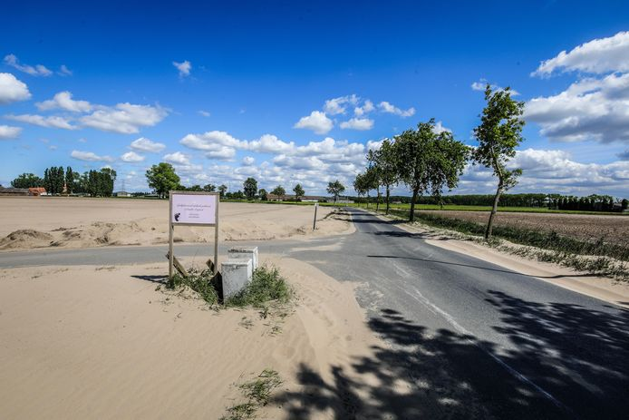
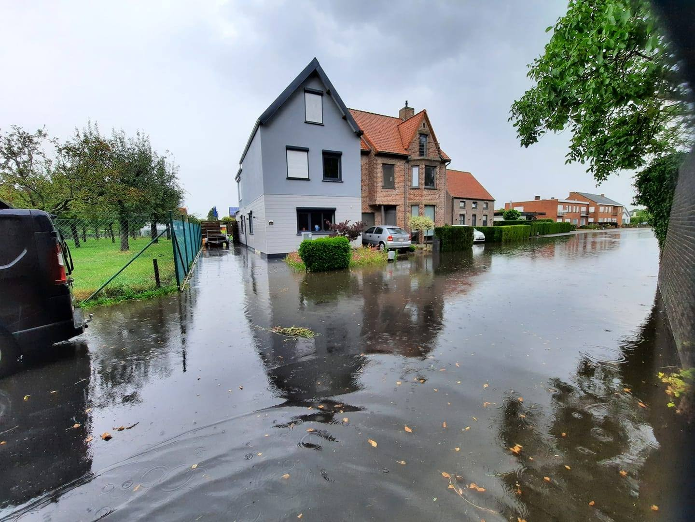
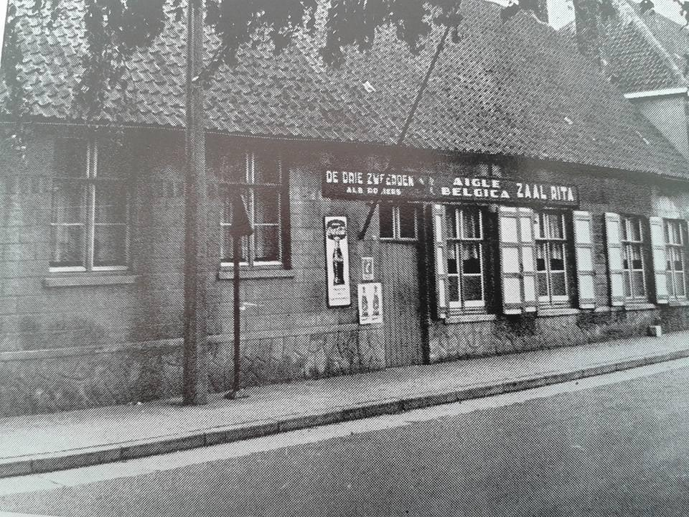
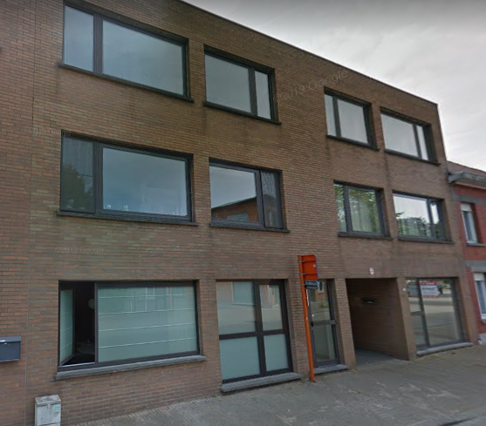
Zichtbaar in straatbeeld - Dalen detailhandel in de dorpskern - Wildgroei meergezinswoning (x5 in de laatste 10 jaar) waarbij maximalisatie vaak de kwalitatieve ontwikkeling belemmert - Ontbreken van een boven-grens (waar stopt het?) - Verminderen van het sociale weefsel en ontmoeting… - Daling van ‘groeneilanden’ en ‘speelruimte’ - Verandering van het ‘dorpsbeeld’ en ‘DNA’ van het dorp
‘Stuif’-zand in de Legeweg
Wateroverlast in de Zandstraat

Slide 12
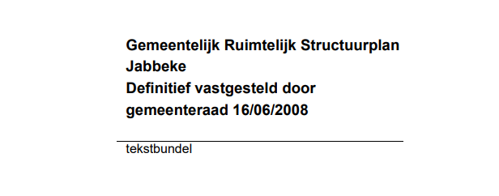
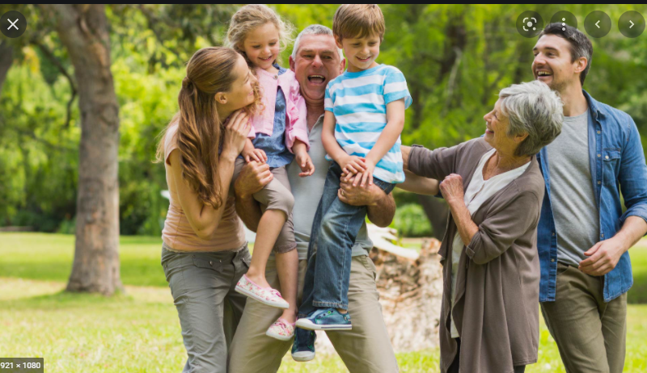
Noodzaak aan een duidelijke toekomstgerichte visie
en duidelijk plan van aanpak.
Bestaande kaders zijn gedateerd, en niet langer een antwoord op de snelle evolutie in ruimtelijke ordening!
Statbel: september 2020
Hou oud zijn jullie (klein-)kinderen in 2050 ?

Slide 13
Veranderende beleidscontext hogere overheden
- Betonstop
- Beleidsplan Ruimte Vlaanderen
- Beleidsplan Ruimte West-Vlaanderen
- Blokkeren bouwprojecten in overstromingsgevoelige zones
- …
Beleidskader West-Vlaanderen
Strategische visie Vlaanderen

Slide 14
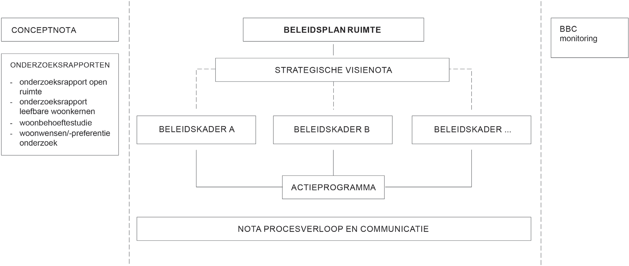
Urgentie: Veranderde Regelgeving
Van Gemeentelijk Ruimtelijk Structuurplan
naar een Beleidsplan Ruimte
Stand van zaken in de gemeente ???
Het ruimtelijke beleidsplan staat aangekondigd als flexibel, strategisch, realisatiegericht en participatief.

Slide 15
Waarom aan de slag met ruimtelijke ordening?
Huidige zoektocht van het lokale bestuur teveel top-down, en mist gedragenheid bij de inwoners!
Nochtans fundamentele ambities en kernpunten in de Beleidsnota 2019-2024! (Waar staan we na 2 jaar???)

Slide 17
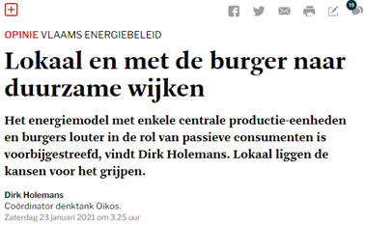
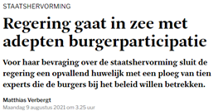
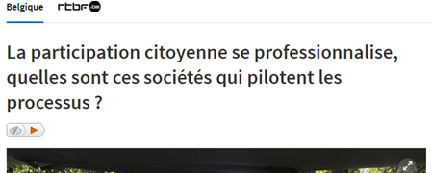
Waarom aan de slag met ruimtelijke ordening?
Omdat “Participatie” werkt !
De draagkracht van een beleidsplan is recht evenredig aan het participatief proces dat eraan vooraf ging !!!

Slide 18
Plan van aanpak: Tijdslijn
Informatie-moment gemeenteraad 30/08/2021
Aanwezigheid in het dorp (flyers & richtinggevende pijlen)
Informatiemoment inwoners 24/09/2021
3 Werkgroepsessies Wo 20/10; Wo 17/11 en Wo 15/12 van 20u-22u
Terugkom-moment Februari 2022
Portfolio Ruimtelijke Ordening met ideeën en voorstellen vanuit de inwoners

Slide 19
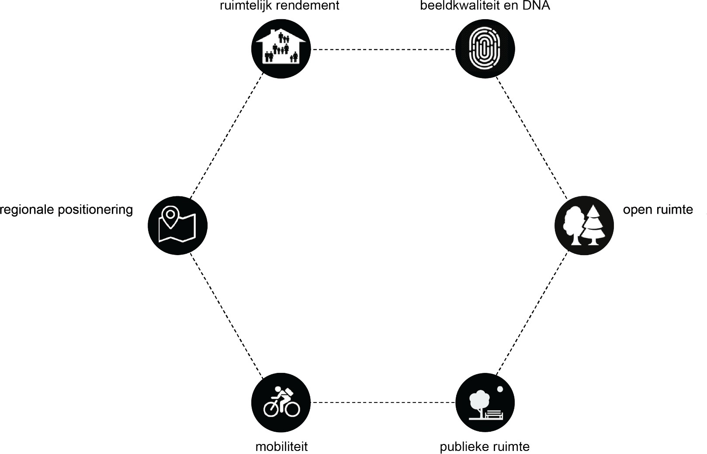
Plan van aanpak: Thema’s
Ruimtelijk Rendement
Beeldkwaliteit en DNA
Regionale positionering
Open Ruimte
Mobiliteit
Publieke ruimte

Slide 20
Plan van aanpak: Vertegenwoordiging
Deelname vanuit gemeentebestuur
Vertegenwoordiging van inwoners (stakeholders)
Jeugd – Ouderen – Sportclubs en Socio-culturele Verenigingsleven – Lokale handelaars – Landbouw – Milieu - …
Een zo breed mogelijke vertegenwoordiging van de inwoners.
Gerichte oproep aan deskundigen (landschaps(architect),
ruimtelijk ambtenaar…)

Slide 21
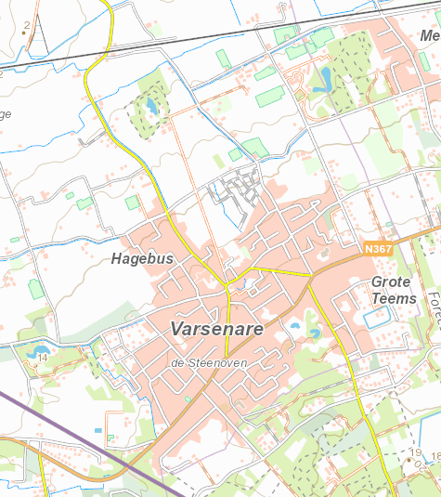
Plan van aanpak: Werkwijze
3 avonden waar rond gerichte thema’s concreet aan de slag gegaan wordt.
Ideeën worden in directe interactie afgetoetst, bijgestuurd en uitgetekend.
Adhv dynamische kaarten.
“De beste ideeën
waren ooit nog dromen…”

Slide 22
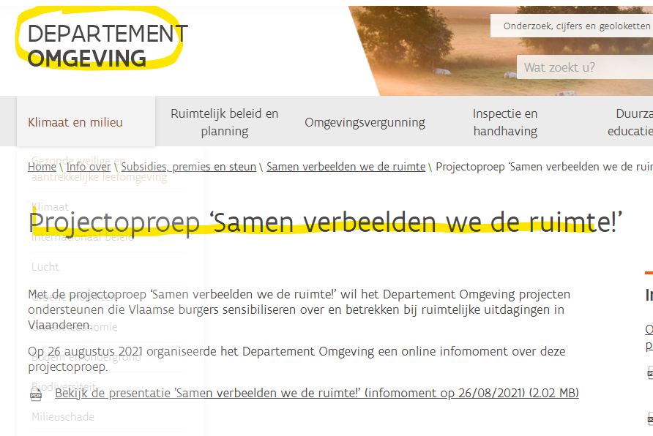
Vragen aan de gemeente:
Plannen om met een externe partner of studiebureau
te werken?
Good-practices in andere gemeenten? Suggesties?
Participatie aanpak / bewonersorganisaties in de andere deelgemeenten van Jabbeke?
Facilitering gemeente binnen deze participatieve aanpak? (drukwerk,ondersteuning ambtenaar, …)
Integratie Mobiliteitsstudie? Stand van zaken?
...

Slide 23
Help je mee de richting bepalen?
Schrijf je in…
Woensdag 22/10 20u
Woensdag 17/11 20u
Woensdag 15/12 20u

Slide 24
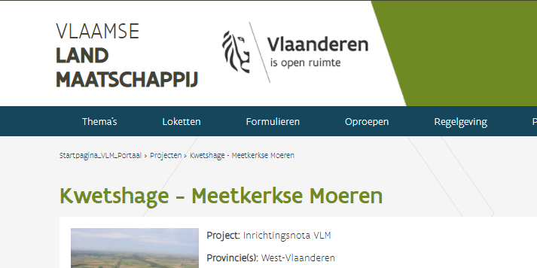
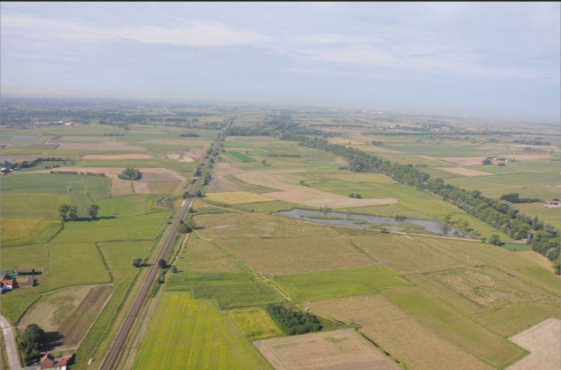
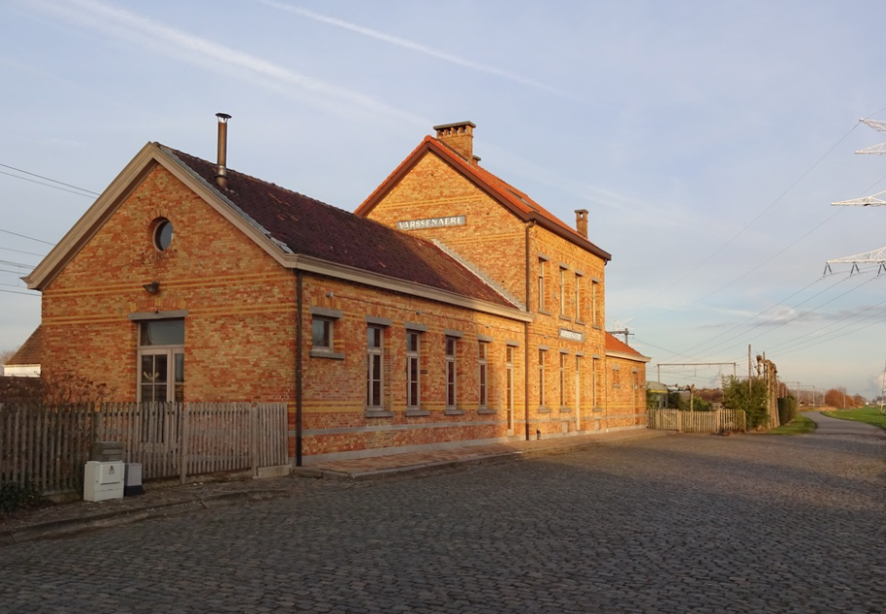
Project Kwetshage Zondag 7 november 9u-11u Toelichting (ppt) door Vlaamse Land Maatschappij Terreinbezoek met projectleiders Afspraak: oud Station Varsenare: ‘bar à gar’

Slide 25
Samenvatting van input Neem eens een blaadje…
Ruimtelijke Ordening
Van knelpunten naar oplossingen… jouw mening vooraf
Huisvesting
Economie
Vrije tijd
Dorpsbeeld
Milieu
Andere….thema’s

Slide 26
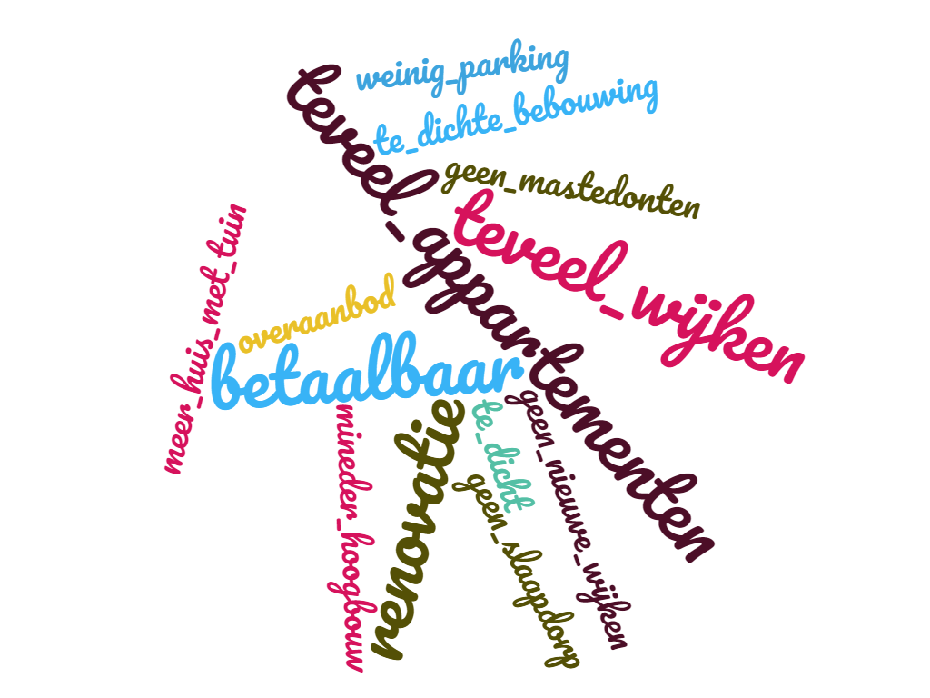
Knelpunten Huisvesting
Notes:
Live tekst aanpassen met meest voorkomende woorden

Slide 27
Voorstellen: Huisvesting:

Slide 28
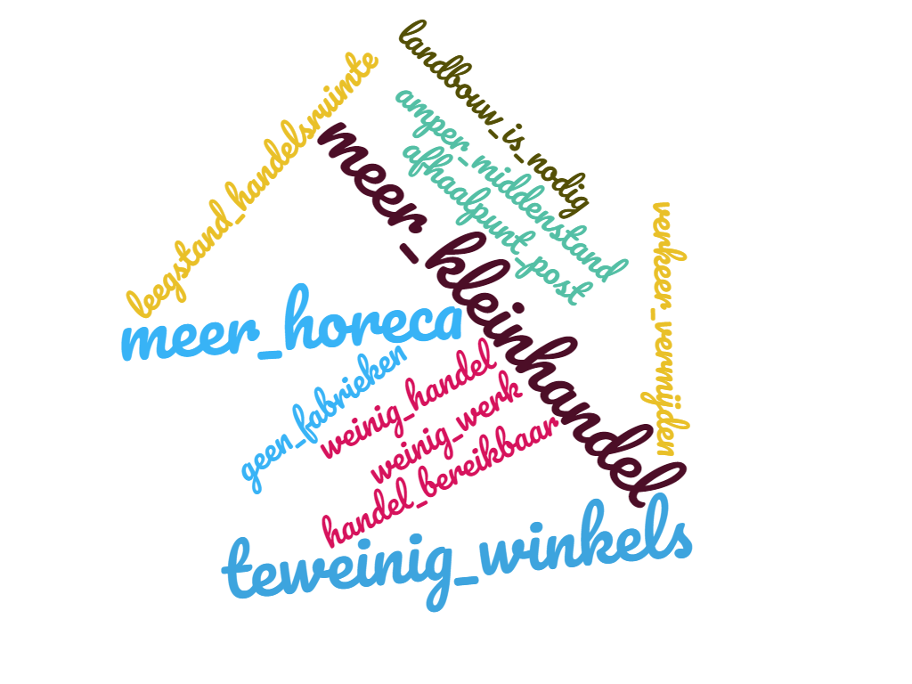
Knelpunten Economie
Notes:
Live tekst aanpassen met meest voorkomende woorden

Slide 29
Voorstellen: Economie:

Slide 30
Knelpunten Vrije Tijd
Notes:
Live tekst aanpassen met meest voorkomende woorden

Slide 31
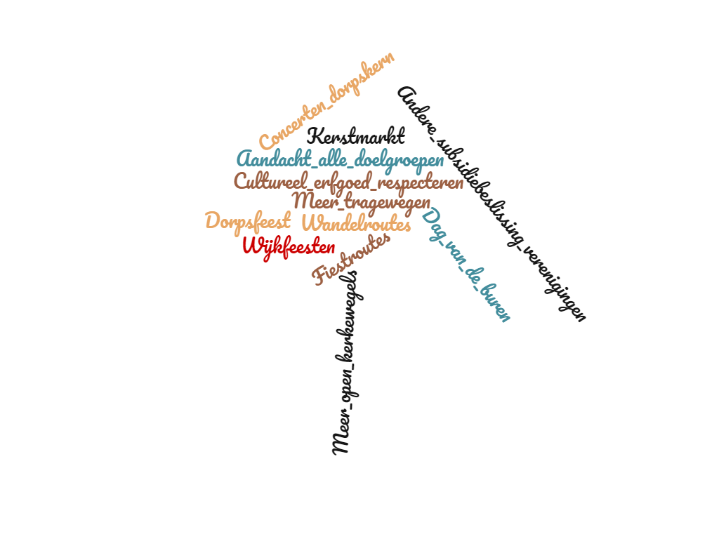
Voorstellen: Vrije tijd:

Slide 32
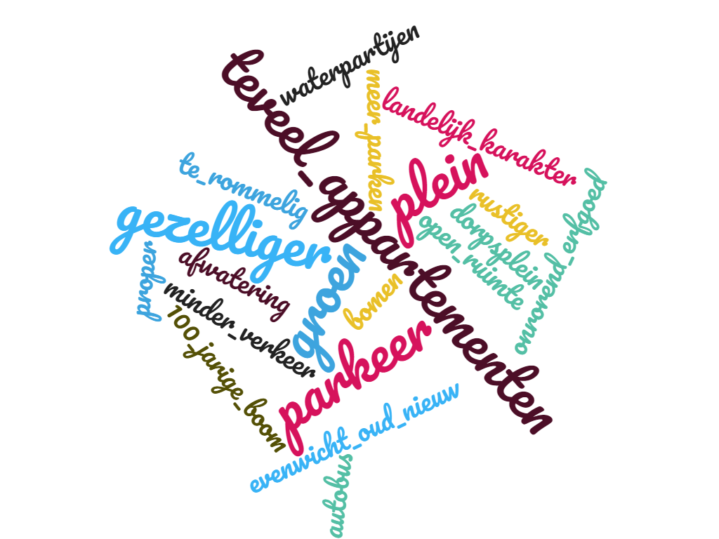
Knelpunten Dorpsbeeld
Notes:
Live tekst aanpassen met meest voorkomende woorden

Slide 33
Voorstellen: Dorpsbeeld:

Slide 34
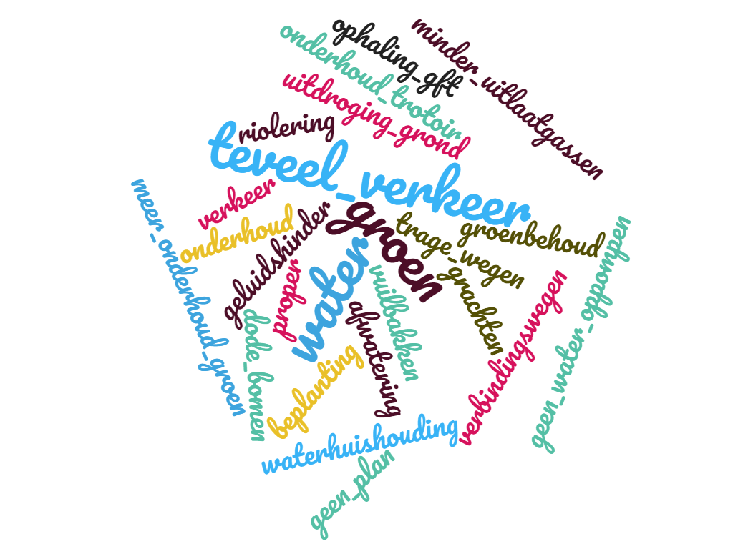
Knelpunten Milieu
Notes:
Live tekst aanpassen met meest voorkomende woorden

Slide 35
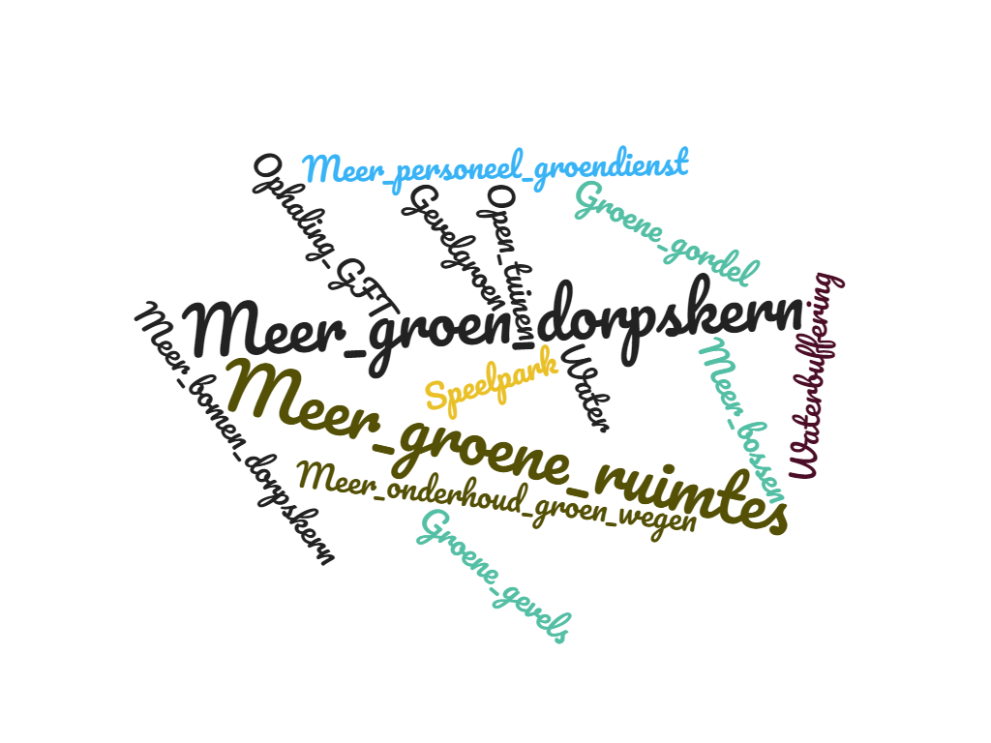
Voorstellen: Milieu:

Slide 36
Knelpunten andere
Notes:
Live tekst aanpassen met meest voorkomende woorden

Slide 37
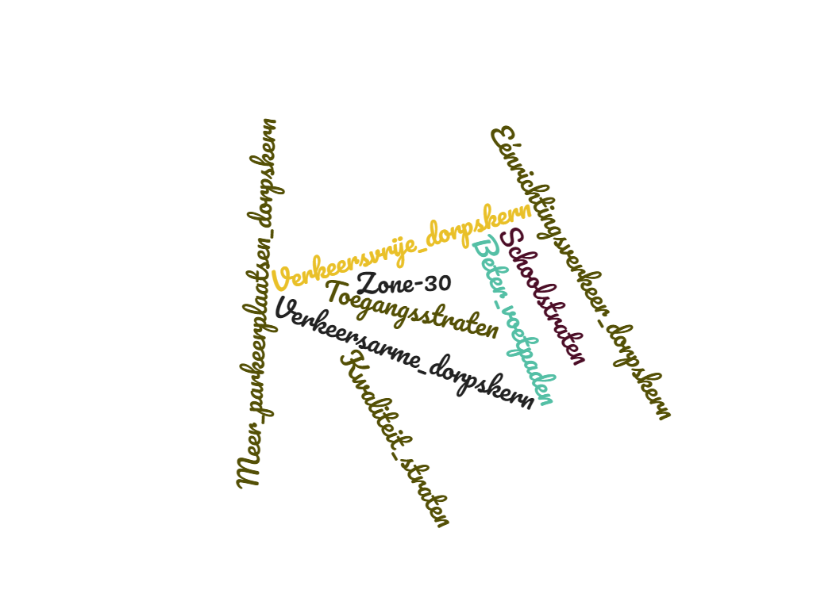
Voorstellen: andere:

